Slide 1
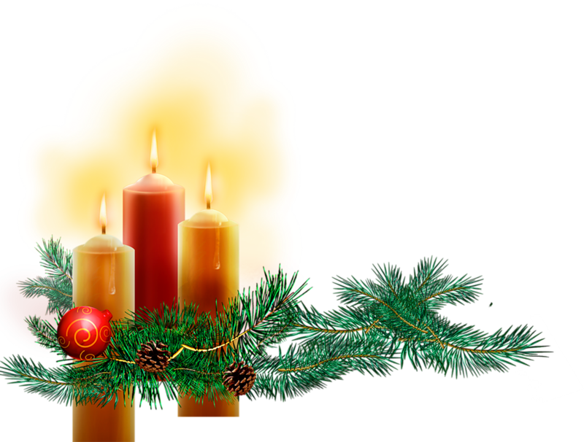
Совместная деятельность
воспитателя и детей средней группы
«Новогодняя свеча»
Подготовила воспитатель –Зайцева Я.Х. ГБДОУ №2 Петродворцового района СПБ

Slide 2
ЦЕЛЬ:
Формировать интерес к деятельности по изготовлению украшений к Новогоднему празднику.
ПРОГРАММНЫЕ ЗАДАЧИ:
1. Учить изготовлять бумажную свечу для украшения ёлки.
2. Совершенствовать навыки работы ножницами, складывания полосок в «нахлёст» .
3. Развивать положительные эмоции при подготовке к празднованию Нового года.
МАТЕРИАЛ:
• Цветная бумага разного цвета(плотная, двусторонняя);
• Ножницы;
• Инструкция последовательности выполнения работы;

Slide 3
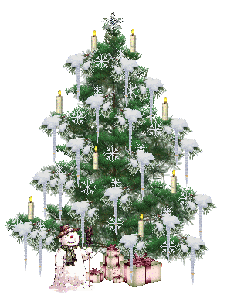
В России традицию украшать и использовать елку, как атрибут именно Нового года, ввёл Петр I.
Существует красивая легенда о том, как все деревья в рождественскую ночь отправились поклониться младенцу Христу. Первыми прибыли пальмы, потом кипарисы, буки, ивы, дубы и другие деревья, а самой последней пришла маленькая северная елочка. Другие деревья загораживали ее от Иисуса, но вдруг с неба стали падать звезды и садиться прямо на елку, от чего та стала сверкать и светиться. Отсюда и пошла традиция украшать ёлку свечами, а в наше время разноцветными гирляндами.

Slide 4
Прочитайте детям:
Рассказ Зощенко «Ёлка»,
Сказка Г.Х.Андерсена «Ель»
На ёлке свечи и шары Развешиваем с мамой, Снежинки, дождь из мишуры, А на верхушке самой Огромная звезда горит, Играя и сверкая! И мама тихо говорит: Ах, красота, какая!
Загадка:
Он приходит в зимний вечер, зажигать на елке свечи, бородой седой оброс, кто же это?

Slide 5
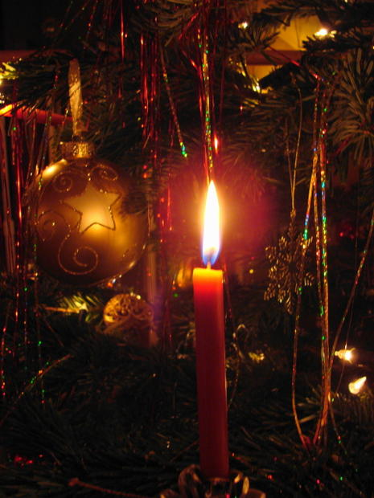
В Новогодний праздник в каждом доме стоит нарядная ёлка.
Свечи елку украшают, красоту ей придают,
Но пожаром угрожают и беду вам принесут.
А мы с вами сегодня сделаем БЕЗОПАСНЫЕ свечи которые будут украшать нашу ёлочку и не принесут беды.

Slide 6
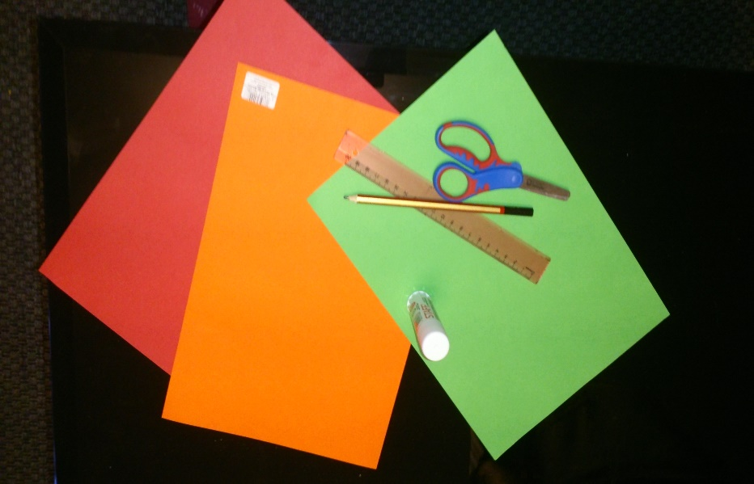
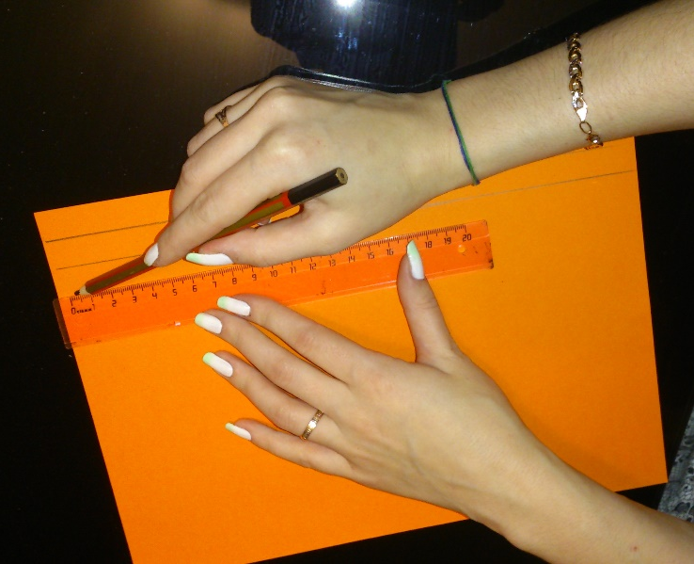
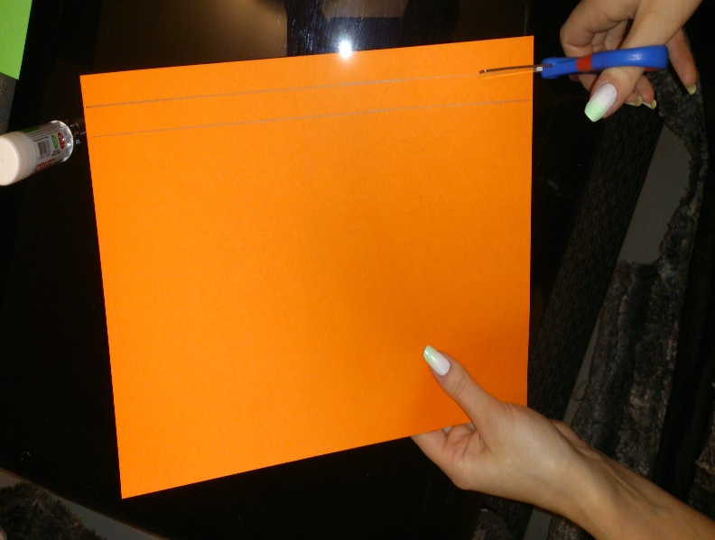
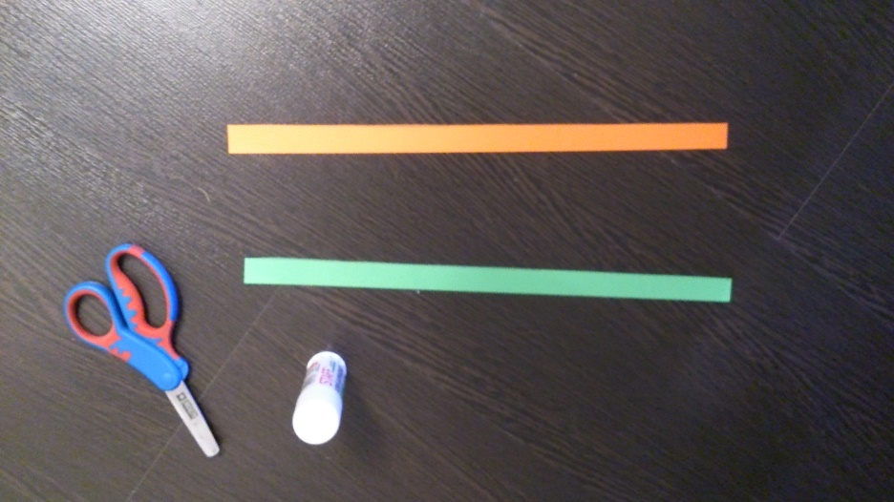
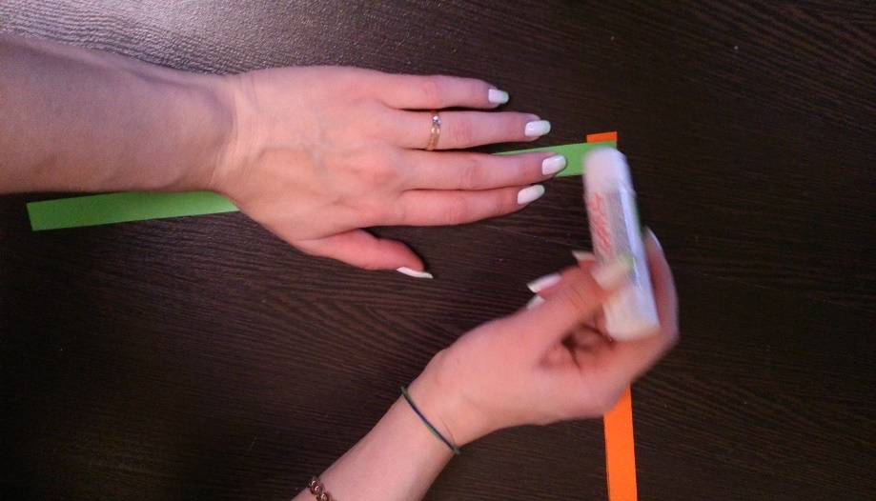
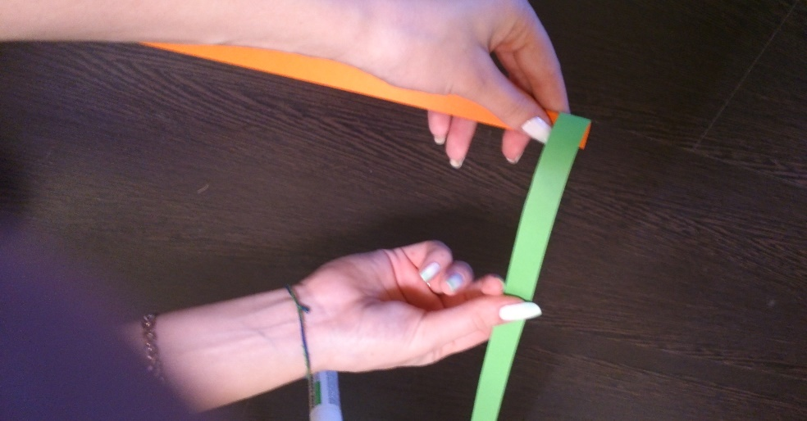
Схема изготовления
1
2
3
5
6
4

Slide 7
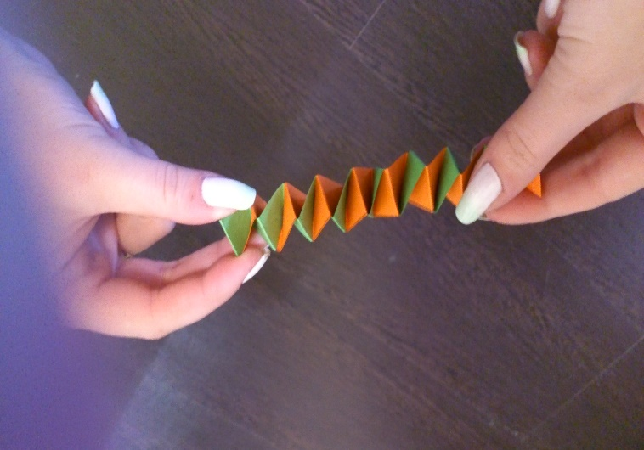
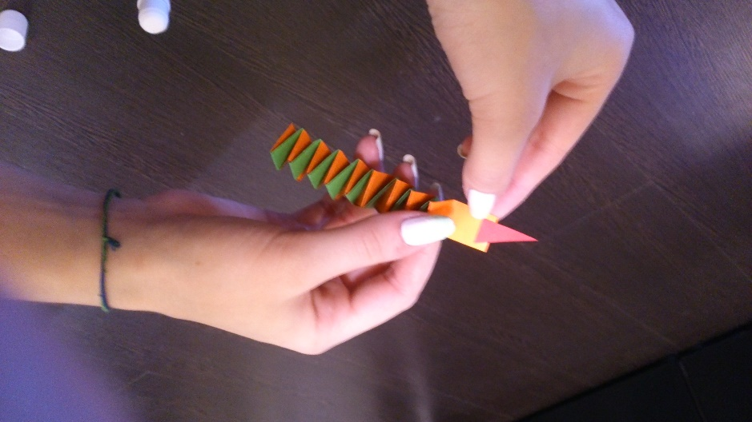
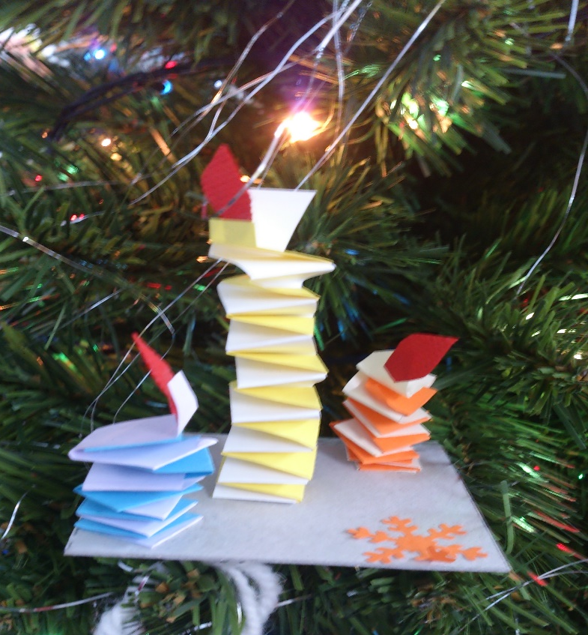
7
8
9
10

Slide 8
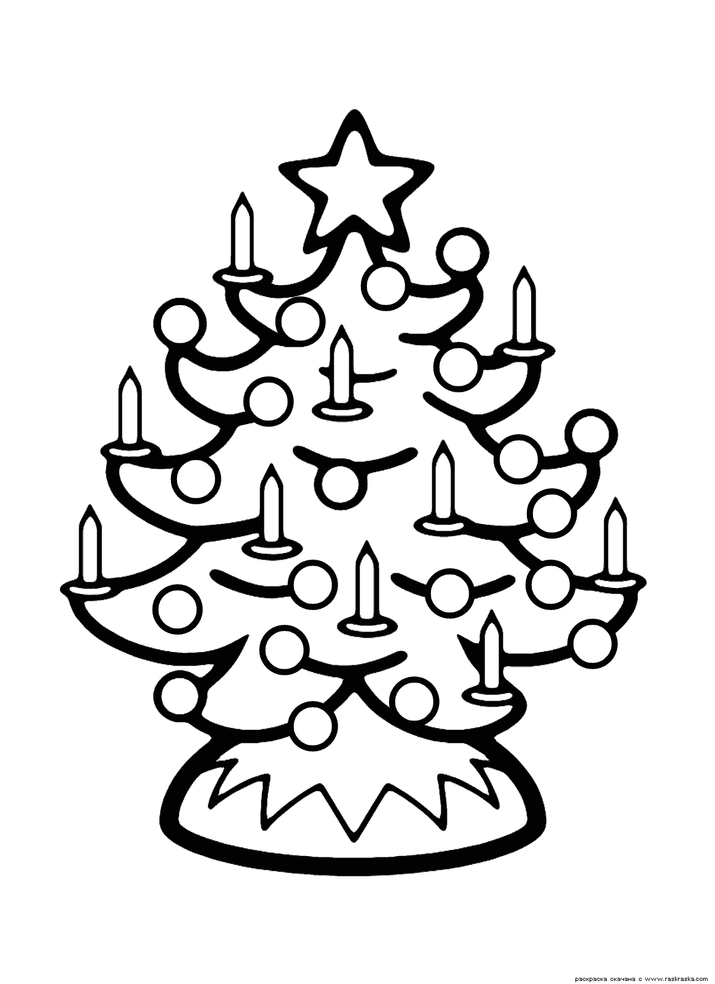
Предложите детям
раскрасить ёлочку.

